Slide 1


基于spark的网络舆情分析系统
设计与实现
胡启军 李紫宸 杨艳琦

Slide 2
选题背景与研究现状
目录
研究内容
系统开发
Contents
系统展示
不足与展望

Slide 3
01
Part One
选题背景与研究现状

Slide 4
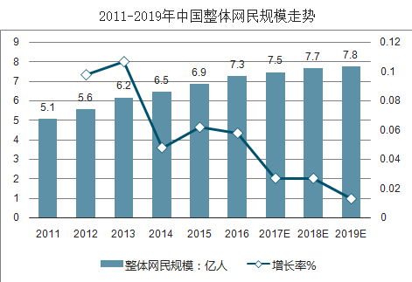
选题背景
截至2017年12月，我国网民规模达7.72亿，互联网普及率为55.8%，网络新闻的用户规模达到了64689万，网民使用率达83.8%。
依靠现代信息技术手段，建立网络舆情监控分析系统，及时应对网络舆情，由被动防堵化为主动梳理、引导，及时面对网络舆情突发事项并在第一时间对其进行主动控制。

Slide 5
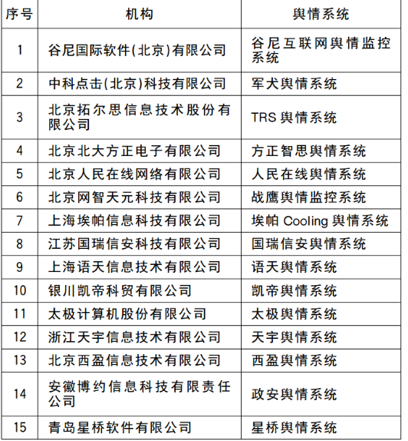
研究现状
军犬网络舆情监测系统采用B/S与C/S结构相结合的系统架构，数据采集除支持常见的文本格式采集，还支持一些诸如pdf格式、winrar格式等附件采集，采集方式是自动采集（仅限于新闻），不需要配置模板。
智思以方正多年积累的中文信息处理技术和中文自然语言处理技术为核心，在语义分析和文本处理功能方面极具优势。在数据采集方面，方正采用的是模板抓取方式，模板库较为庞大，基本涵盖国内外所有重点或者一般站点。
拓尔思（TRS）的优势在于强大的检索技术以及非结构化信息管理，但文本处理功能不强，其对信息的正负面标示没有太大意义， 大数据舆情分析平台的采集方式是模板抓取。

Slide 6
研究现状
话题发现与跟踪
网络文本的
倾向性分析
多文档自动文摘
基于向量的模型：
把所有待处理数据表示为向量，判断两个文档是否讨论同一个话题是通过计算两个向量之间的相似度来完成
基于概率的模型：
把文档表示为词的概率模型，通过计算话题T与文档d的生成概率P(d/T)来判断两者关系。
文档过滤模型：从文档内容过滤的角度提取动态信息以生成文摘。
文摘过滤模型：利用静态文摘方法对当前信息生成候选文摘，再从候选文摘中过滤重叠内容，得到所需的动态文摘。
合并过滤模型：对历史信息和当前信息合并的全文档空间生成文摘，再进行历史信息的过滤，从而生成动态文摘。
客观性分类：按照类型和风格的不同区分为主观和客观两类。
词的极性判别：通过分析带有语气词的特征来判断词的极性。
基于机器学习的方法：接利用传统的机器学习方法来训练语气分类器。

Slide 7
研究现状
数据采集和提取
分布式计算方法
灵活高速的数据存储
对网络数据采集主要采用爬虫技术，为了提高爬虫的处理速度，可使用多线程爬虫或者分布式爬虫。
网页信息的提取，可以选择直接解析源码，也可以使用基于规则或者训练的网页内容自动识别技术。
数据处理的计算量大，可以采用分布式并行计算框架进行分析。
目前比较流行的分布式作业框架有Hadoop，Spark等。其中Hadoop的分布式文件系统可以分布式存储文件内容。
对于分析结果需要采用有效的数据结构和存储工具来提高响应速度，目前，比较流行的非关系型数据库有MongoDB，Hbase、Berkeley DB
等，内存数据库有redis、memcache等。它们可以提供复杂数据存储结构和高速存取的要求。

Slide 8
02
Part Two
研究内容

Slide 9




主要内容
网络舆情的产生及发展现状
在设计舆情分析系统之前先对网络舆情的相关理论进行研究，有利于更好地把握背景。
现有舆情分析系统研究
对代表性网络舆情分析系统进行分析，探索其代表性功能实现，了解研究最近进展，为设计工作提供参考。
相关技术研究
系统开发所需的技术包括数据采集技术、信息分类与聚类、数据处理与存储等，了解相关技术以提供方法参考。
系统设计与开发
最终成果是设计开发一个具有完善特定功能的舆情分析系统，实现热点话题查询、情感倾向分析、负面预警等功能，并实现友好的前端交互。

Slide 10

研究中的关键问题
分布式爬虫系统
传统的单线程爬虫无法满足快速抓取大量新闻舆论数据的要求
多线程爬虫 -> 分布式爬虫
需要解决的问题：分布式机器的通信、防止重复抓取、爬虫策略
分布式数据处理系统
大量文本聚类分析需要较大的计算力，单机分析速度慢，机器压力大。
多线程聚类 -> 分布式聚类 （多线程不能解决根本问题）
需要解决的问题，分布式文件存储与分布式并行处理的关系

Slide 11
03
Part Three
系统开发

Slide 12
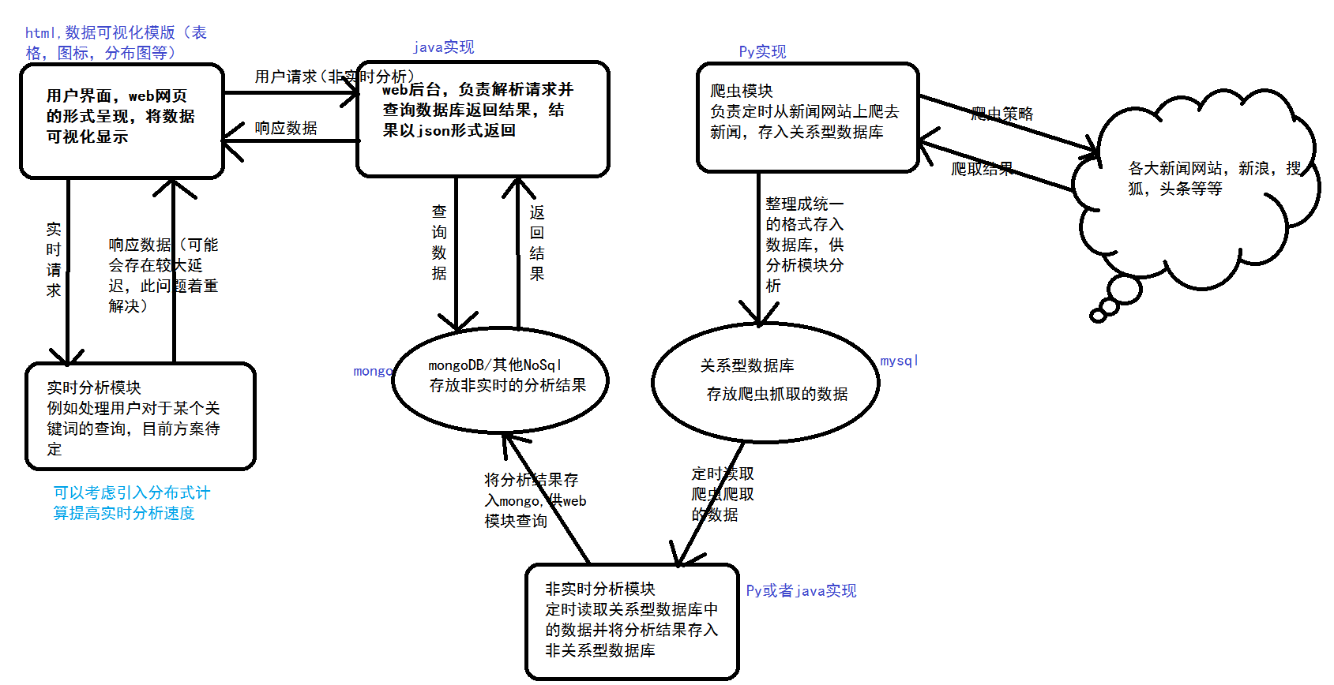
系统开发框架

Slide 13
主要模块
数据采集
数据预处理
聚类分析
信息展示
用爬虫定时从网络上抓取最新新闻数据并存储到hdfs
对采集的网页数据进行分词、去除停用词，建立文本向量
根据建立的文本向量进行聚类，计算主题热度、热度趋势等指标
将分析的结果通过web界面展示给用户，并实现良好的交互

Slide 14
数据采集
数据来源
采集方式
数据存储
控制策略
所分析的数据来自于新浪新闻各个近期网页，数据采集系统每天定时执行分布式爬虫程序，抓取当前新闻和评论数据
存储在hadoop分布式文件系统（hdfs）中，便于接下来的分布式处理分析。
目前采用的是简单的linux定时脚本定时启动。
之后可以完善为可配置数据源、运行时间、黑白名单等的配置管理系统
Spark + python爬虫

Slide 15
数据预处理
分词
建立文档向量
主要流程
近义词处理

Slide 16
聚类&分析
Canopy聚类
K-means聚类
话题追踪，事件归类
情感倾向和人物分析
从hdfs中读取预处理建立的文档向量，并以简单的相似度计算方式进行canopy聚类。
为了避免直接k-means聚类时k值选取不当所带来的误差
将聚类结果与历史话题进行相似度计算，实现话题的追踪监测和事件热度趋势的分析
通过词的情感极性识别文本的情感倾向，识别话题相关联的热点人物。
以canopy聚类的初步结果做为k-means聚类的输入。进行细化的迭代聚类。

Slide 17
系统运行时架构
my2
HDFS
worker
WEB网络
my3
my1
用户
Mongo
redis
HDFS
worker
Nginx
tomcat
HDFS
master
my4
HDFS
worker

Slide 18
04
Part Five
系统演示

Slide 19
05
Part Four
不足与展望

Slide 20
研究创新点
基于Spark，比Hadoop更加高效
将话题分析和热点人物分析结合
目前基于大数据平台的舆情分析系统大多建立在Hadoop平台上，Hadoop平台的HDFS技术成熟、使用方便，但是其MapReduce模型基于磁盘I/O操作，不如Spark直接基于内存操作高效，实验表面，Spark的分布式处理速度达到Hadoop的MapReduce框架的20~100倍。
这使得分布式处理系统的处理时间间隔更短，对监测更加有利。
以往的舆情分析往往专门针对事件或者专门针对公众人物进行分析。
我们这里不仅分别对热点的话题和公众人物分别进行了分析，还结合话题与热点人物，描述了热点话题与热点人物的关联。分析结果更加鲜明易理解。

Slide 21
不足之处
尚没有实现的部分
结合微博、论坛等，对参与发表舆论的网络用户进行分析
为用户生成完整的舆情分析报告
按照不同领域进行可选择的分析
系统设计存在的问题
缺少调度各个子系统的配置管理子系统，后台可操作性差

Slide 22



研究前景展望
用户评论关系网络的构建和分析，可以识别出意见领袖，在突发性事件中可以进行舆论的溯源
网页内容自动提取算法的研究，可以避免对每一个数据源都编写专门的解析程序，和数据源结构变化时无法准确提取内容的问题
时间序列中热点事件之间关系和相互影响的研究
02
01
03
深入研究方向

Slide 23
参考文献
[1]佟林. 基于Hadoop平台的网络舆情分析系统的研究与实现[D].吉林大学,2015.
[2]李伟. 基于J2EE的网络舆情分析系统的设计与实现[D].南京大学,2012.
[3]王洁. 基于确定话题的网络舆情分析系统的设计与构建[D].南京邮电大学,2013.
[4]戴松. 面向聚焦的Web网页获取和信息抽取方法研究[D].上海大学,2015.
[5]殷晋. 网络舆情发现与分析系统设计与实现[D].电子科技大学,2014.
[6]马梅. 基于大数据的网络舆情分析系统模型研究[D].西安电子科技大学,2014.
[7]李连霞. 基于多特征的HTML网页内容提取的研究[D].山东大学,2008.
[8]李培,何中市,黄永文. 基于依存关系分析的网络评论极性分类研究[J]. 计算机工程与应用,2010,46(11):138-141+144.
[9]刘磊. 网络舆情分析系统研究[J]. 情报探索,2010(10):106-108.
[10]何志敏. 网络舆情分析系统研究与设计[D].武汉理工大学,2015.
[11]杨玥. 中文文本主题关键短语提取算法研究[D].西安理工大学,2017.
[12]王君泽,方醒,杜洪涛. 网络舆情分析系统中的支撑技术研究[J]. 现代情报,2015,35(08):51-56.
[13]肖剑楠,刘梦尘,刘世霞. 新闻数据可视分析系统[J]. 计算机辅助设计与图形学学报,2016,28(11):1863-1871.
[14]张军玲. 我国网络舆情信息挖掘研究综述[J]. 情报科学,2016,34(11):167-172.

Slide 24
Thank You

